Slide 1
Formation AOS : les journaux comptables
Formation sur l’utilisation de la plateforme ERP Axelor Open Source

Slide 2
SOMMAIRE
1- Pour bien commencer
1-1 Accéder au module
1-2 Quelques règles
2- Prérequis
3- Consulter, modifier ou créer un journal
3-1 Consulter ou modifier un journal
3-2 Créer un nouveau journal

Slide 3
Pour bien commencer

Slide 4


Accéder au module
La gestion des journaux se fait à partir du module
puis dans Configuration/Financière/Journaux

Slide 5
Quelques règles
Les types de journaux se configurent à partir du menu de configuration du module comptabilité disponible auprès de l’admin
Les journaux ont tous un statut : actif ou inactif
Par défaut un journal créé est en statut inactif, c’est à l’utilisateur de l’activer

Slide 6
Prérequis

Slide 7
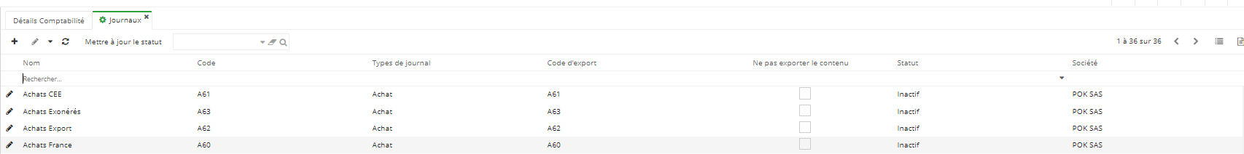
Aide à la lecture
L’écran de visualisation générale permet de lire rapidement des informations des différents journaux.
Nom : il s’agit du nom qui a été défini à la création du journal
Code : il s’agit du code définit par l’utilisateur qui apparait sur les lignes d’écritures
Type de journal : il s’agit du type, la liste est définit à partir de la configuration du module comptabilité
Code export : il s’agit du code du journal affiché dans l’export
Lors de la création du journal, l’utilisateur a définit si le journal peut ou non être exporté
Statut : il indique si le journal est actif ou non
Société : il s’agit de la société à laquelle le journal est associé

Slide 8
Consulter, modifier ou créer un journal comptable

Slide 9
Consulter et modifier un journal
Pour consulter ou modifier un journal, il faut cliquer sur à gauche de la ligne du journal
Pour repérer facilement le journal d’une société, une règle a été établie
Les journaux de la société POK SAS sont identifiés en S-X00
Les journaux de la société POK SASU sont identifiés en U-X00
Les journaux de la société CRAN sont identifiés en C-X00
Les journaux de la société OK METAL sont identifiés en O-X00

Slide 10
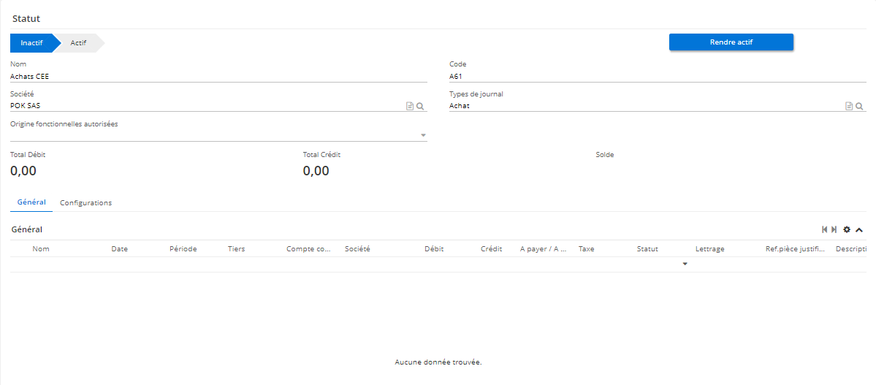
Consulter ou modifier un journal
Il est possible de rendre actif/inactif un journal à partir du bouton situé en haut à droite
Les champs Nom, Code, Société, Type de journal, Origine fonctionnelles autorisées sont directement modifiable
On peut également voir les soldes débit et crédit du journal ainsi que la liste de mouvements du journal

Slide 11
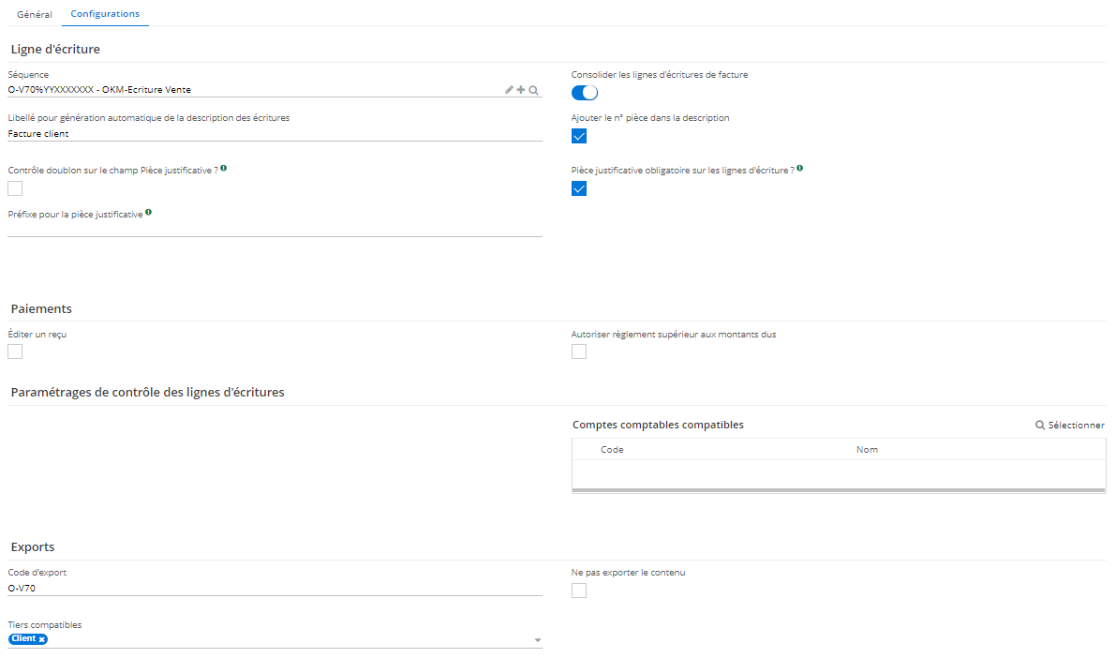
Consulter et modifier un journal
L’onglet Configurations permet de définir les options du journal
Séquence : possibilité de la définir à partir des séquences déjà créées , de modifier l’intitulé ou bien de créer une nouvelle séquence
Si l’option ajouter le n° pièce dans la description est cochée, le numéro de la pièce s’ajoutera automatiquement à la suite de la description
L’utilisateur doit déterminer les types de comptes et les comptes comptables qui seront associés au journal
Il est possible de définir les tiers auxquels est associé le journal, de bloquer ou non leur export

Slide 12
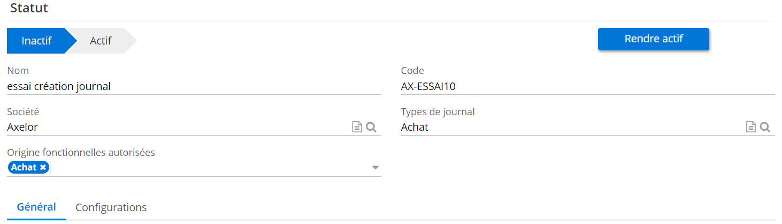
Créer un nouveau journal
Pour accéder à la création d’un journal il faut sélectionner Nouveau en haut à gauche
Il faut définir un nom au minimum pour pouvoir rendre actif le journal.

Slide 13
Merci !
Avez-vous des questions ?

